Slide 1
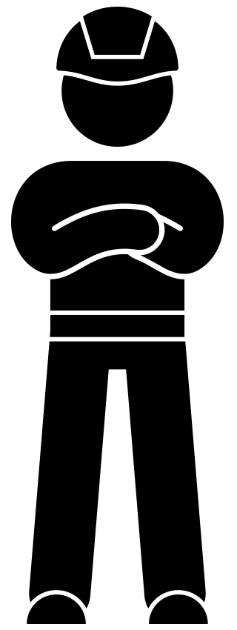
Set de instrumente Munca la înălțime Februarie 2022

Slide 2
Context
Multe accidente cauzate de căderi de la înălțime au loc în industria construcțiilor. Consecințele acestor accidente sunt, de cele mai multe ori, răniri grave sau mai rău. Din nefericire, în 2021 acest lucru a dus la accidente care s-au soldat cu leziuni ale coloanei vertebrale și un accident fatal la VolkerWessels.
Căderea de la înălțime este pe locul doi (16%) în raportările referitoare la situații periculoase (rapoarte MOHS) în cadrul VolkerWessels. Nu mai puțin de 10% din concediile medicale sunt cauzate de căderea de la înălțime. Este important să se acorde atenție muncii la înălțime atât în timpul etapei de pregătire, cât și în cea de execuție.
Acest set de instrumente are rolul să vă reamintească ce „să faceți” și ce „să nu faceți” în ceea ce privește munca la înălțime.

Slide 3
Subiecte
Animația
În dialog

Slide 4
Munca la înălțime
Notes:
https://youtu.be/QbI2VhoY7cc

Slide 5
În dialog
Ați avut vreodată un accident cauzat de munca la înălțime? Ce s-a întâmplat?
Simțiți vreodată că nu sunteți în siguranță când lucrați la înălțime? Din ce motive?
Ce ați dori să fie diferit la locul dumneavoastră de muncă în ceea ce privește munca la înălțime (în siguranță)?
Notes:
https://youtu.be/y0UD-hAbVok

Slide 6
Vă mulțumim pentru atenție!
veiligheid@volkerwessels.com

